Slide 1
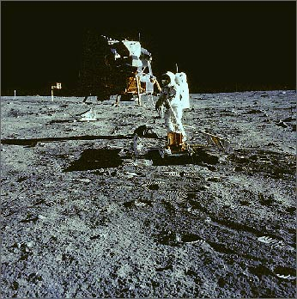
月球之谜

Slide 2
悬挂 皎洁 遐想 努力
奥秘 细菌 海藻 一项
估计 夜幕降临 古往今来

Slide 3
悬 遐 努
奥 菌 藻
项 估 幕

Slide 4
幕

Slide 5
幕
慕 墓 暮

Slide 6
幕
慕 墓 暮
（羡慕）
（ 坟墓 ）
（ 日暮）

Slide 7
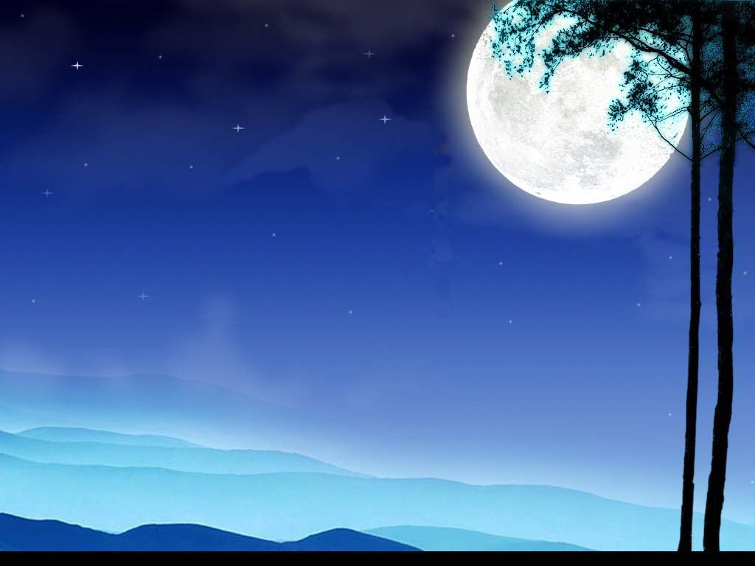

Slide 8
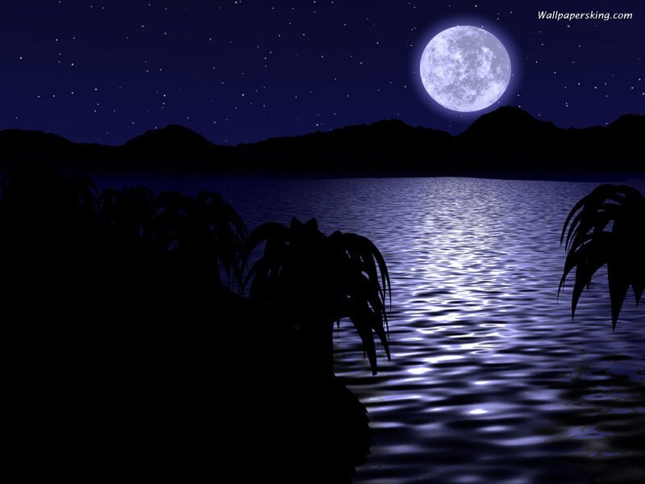

Slide 9
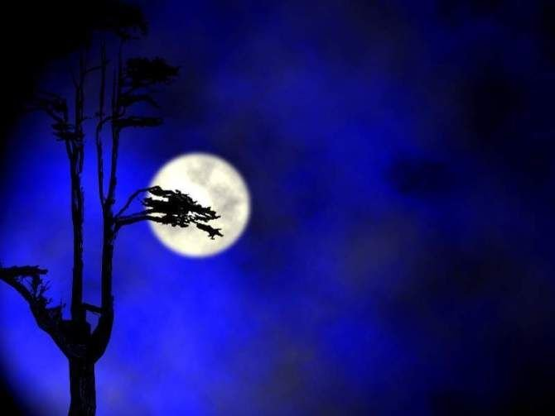

Slide 10
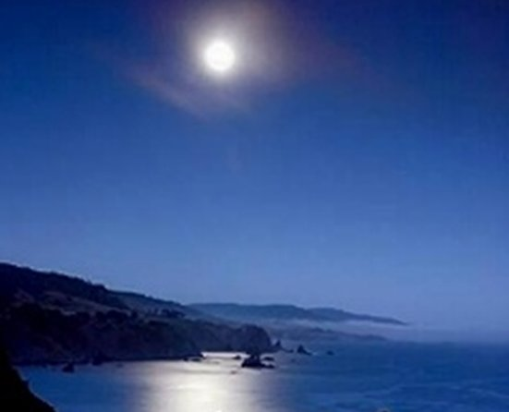
● 小时不识月，呼作白玉盘。
● 月来满地水，云起一天山。
● 露从今夜白，月是故乡明。
● 峡深明月夜，江静碧云天。

Slide 11
夜幕降临，一轮明月悬挂在高高的夜空，那皎洁的月光曾引起人们多少美好的遐想！

Slide 12
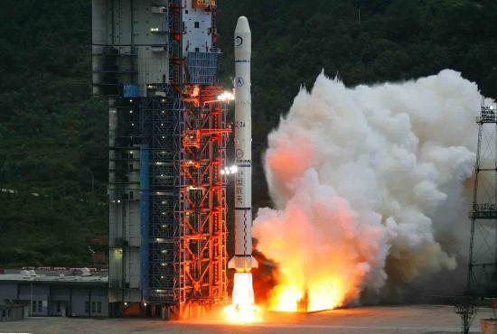

Slide 13
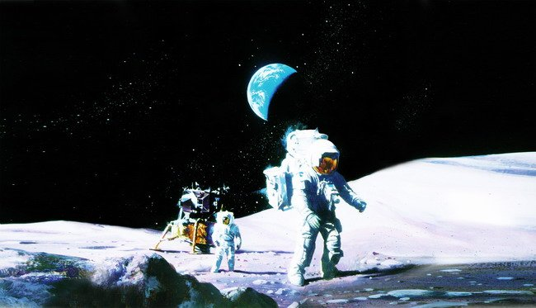

Slide 14
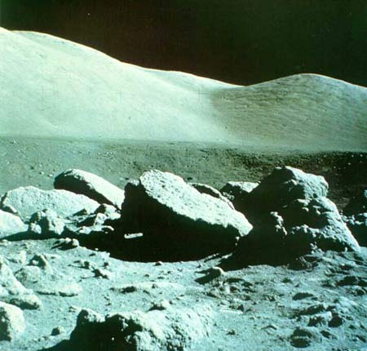

Slide 15
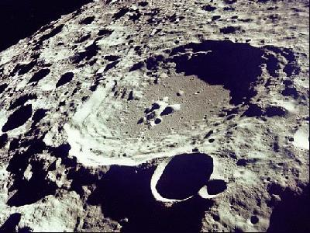

Slide 16
这里的天空黑沉沉的，表面却洒满灿烂的阳光。月球上满是尘土、岩石和环形山，没有水，没有任何生命。月球是一片荒漠。

Slide 17
这里的天空黑沉沉的，表面却洒满灿烂的阳光。月球上满是尘土、岩石和环形山，没有水，没有任何生命。月球是一片荒漠。

Slide 18
把细菌撒在从月球带回来的尘土上，细菌一下子都死了,________________________?
一项研究结果说，月球上曾经有过火山活动。从月球采回的一块岩石，估计它的年龄已有46亿年，而在地球上，只能找到40亿年前的石块。
__________________________________________
_________________这又是一个谜。
难道这些尘土有杀菌的本领吗？
难道月球比地球的年龄还大？或者是月球的火山活动比地球还早？

Slide 19
再看看用植物做实验的结果：把玉米种在月球的尘土里，和在地球土壤里生长没有明显不同。可是，水藻一旦放进月球尘土，就长得特别鲜嫩青绿。 ？

Slide 20
土壤比岩石更久远。美国太空人首次登陆的“宁静海”，土壤的年代竟比岩石久远。据分析，两者相差10亿年之久。由化学分析显示，月球上的土壤并非由岩石演变，可能来自别的地方。
一、月球土壤的年岁比岩石年岁更大之谜

Slide 21
受撞击会发出巨响。太阳神号在探月时，月球登陆艇和火箭返航时，都会撞到月球表面。但每次都会使月球像大铜锣或大钟一样响起来，阿波罗12号探月时，月球的回声还持续了4个小时，目前没有一个科学家能够解释这种现象。
二、受撞击后，月球发出空心球似的声音之谜

Slide 22
纯铁粒子不会生锈。宇航员们从月球上带回来的岩石样品中，都含有纯铁的粒子，科学家们认为这些纯铁粒子并非来自陨石。有专家报导，这些纯铁粒子带回地球后，好多年都未生过锈，纯铁不生锈在科学界还是破天荒第一次遇到的事情。
三、不锈铁之谜

Slide 23
显微镜下的月球石块，在坑坑洼洼的石面上布满了一层玻璃质的东西，还在闪闪发光。月球尘土，经化验，科学家们惊奇地发现：它竟有一半是有棱有角的玻璃粉。月球上的玻璃质为什么这么多呢？
四、月球表面呈玻璃状之谜

Slide 24
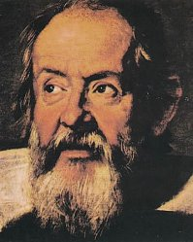
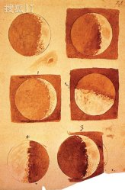
很久很久以前，人们用肉眼观察月球。
1609年11月，伽利略用自制的放大30倍的望远镜观察月球，绘制出第一幅月球正面图。
1969年7月20日，美国“阿波罗11号”载人飞船成功登上月球。

Slide 25
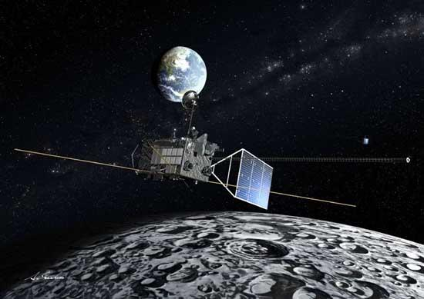
2010年10月1日年中国“嫦娥二号”飞上天。

Slide 26
古往今来，为了探索月球的奥秘，人类付出了巨大的努力！
对神秘的月球，人类还将继续探索下去。

Slide 27
作业设计
1、积累关于月亮的诗句。
2、继续通过阅读课外读物和登录网站，去进一步了解月球。
（推荐网站：http://www.moon.com.cn/ ）

